Slide 1
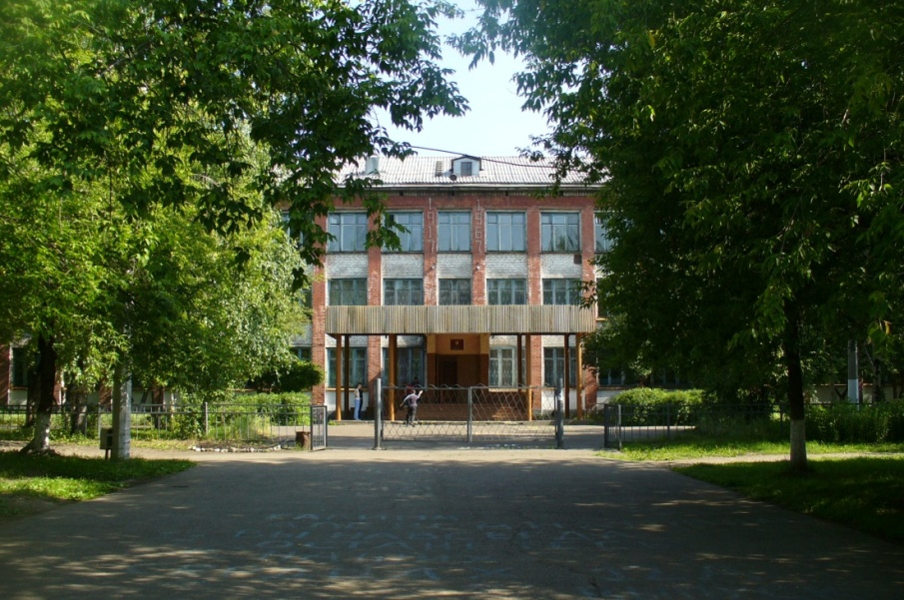
МБОУ «СРЕДНЯЯ ОБЩЕОБРАЗОВАТЕЛЬНАЯ
ШКОЛА №61» имени Касакина И.А.
города Новокузнецка

Slide 2
«Школа хороша, если в ней хорошо
каждому ребёнку и взрослому» Владимир Абрамович Караковский

Slide 3
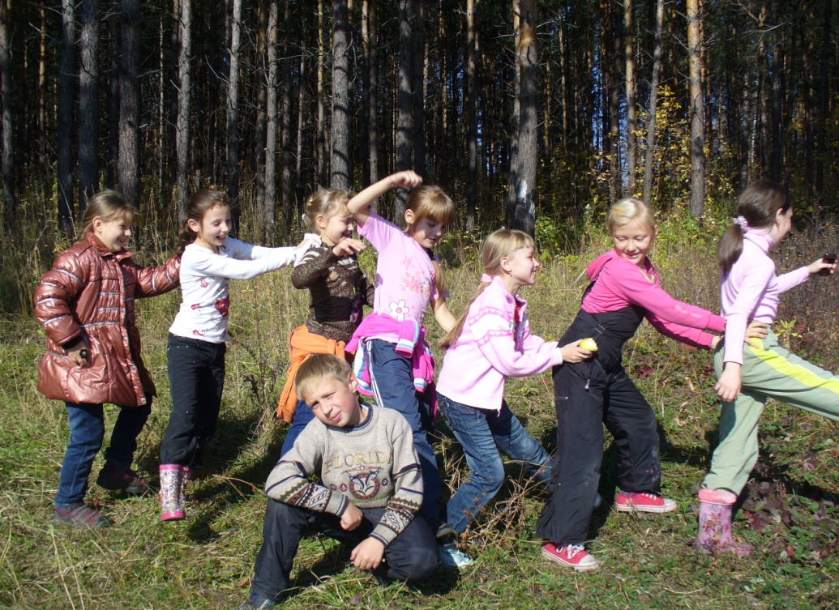
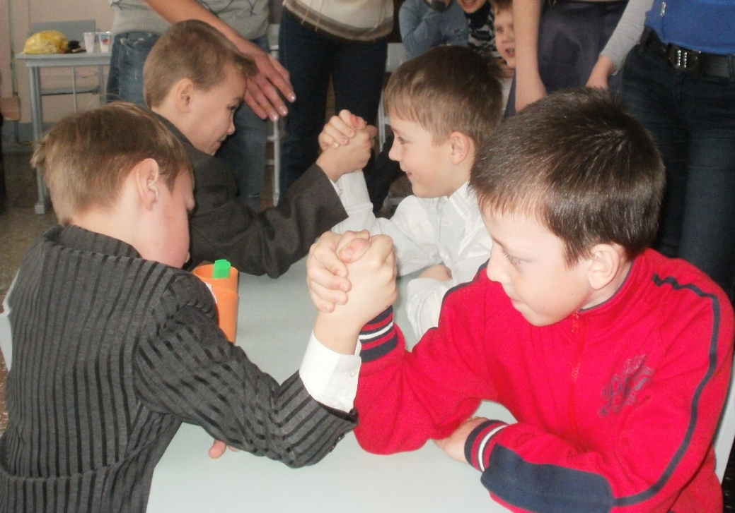
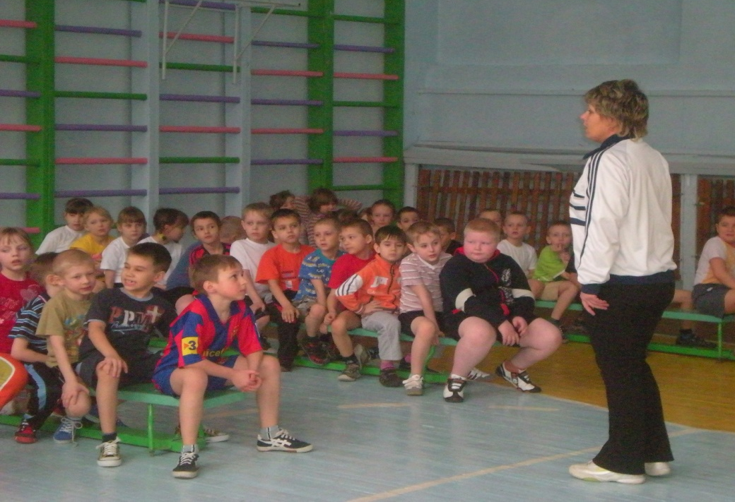

Slide 4
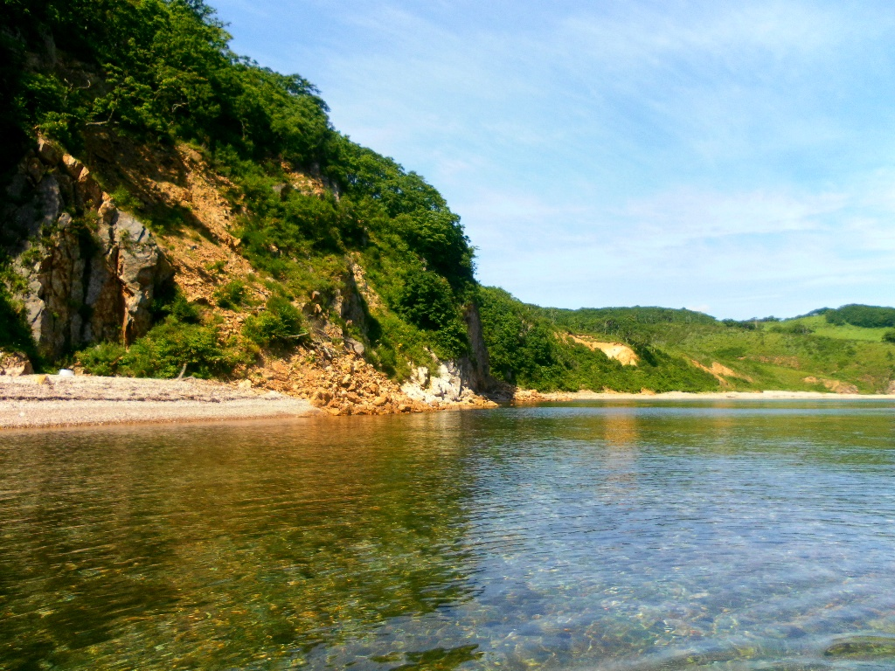
Игра
«Необитаемый
остров»

Slide 5
Приглашаем посетить наш сайт
http://school61-nvkz.narod.ru/nach.htm
- что положить в портфель первокласснику ?
- На сколько важно развивать мелкую моторику ?
- тесты и методики
- игры и упражнения для успешной адаптации
детей
- Что такое ФГОС ?

Slide 6
Давайте знакомиться!
Красный цвет - не владею информацией по
данной теме,
желтый цвет - владею информацией, могу
поделиться с окружающими,
зелёный цвет - владею информацией,
но в недостаточном объёме.

Slide 7
Внеурочная деятельность
в 2013-2014 уч. году
Направления развития личности | Наименование рабочей программы | Кол-во часов в неделю
 |  | 1а | 1б | 1в
Спортивно-оздоровительное | «Подвижные игры и ОФП» | 2 | 2 | 2
 | « Я- пешеход и пассажир» | 1 | 1 | 1
 | «135 уроков здоровья» | 1 | 1 | 1
Общекультурное | «Чудо-бисер» | 1 | 1 | 1
Духовно-нравственное | «Этика: азбука добра» | 1 | 1 | 1
 | «Служу Отечеству пером» (основы детской журналистики) | 1 | 1 | 1
Общеинтеллектуальное | « В мире книг» | 1 | 1 | 1
 | «Умники и умницы» | 2 | 2 | 2

Slide 8
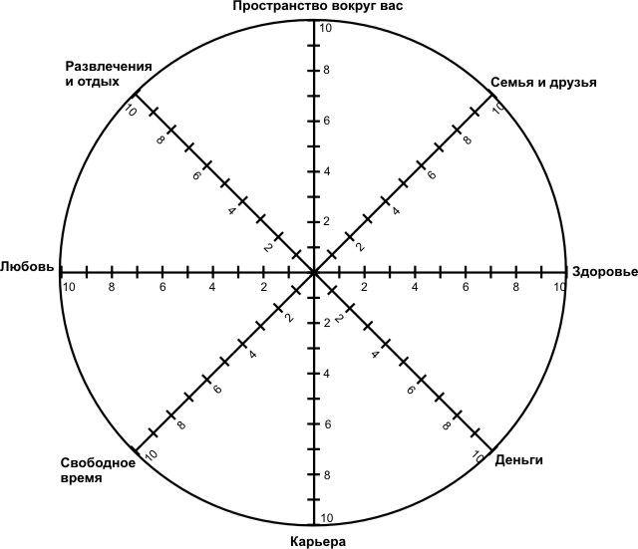
Колесо Успеха
Желание узнавать новое
Развитый интеллект
Развитый интеллект
Умение общаться со
сверстниками и взрослыми
Умение общаться со
сверстниками и взрослыми
Здоровье
Аккуратность, дисциплинированность
Аккуратность, дисциплинированность
Хорошая память
и внимание
Профессионализм педагога
Хорошая память
и внимание
Внимательное отношение
родителей к ребенку,
своевременная помощь
Внимательное отношение
родителей к ребенку,
своевременная помощь

Slide 9
«Быть готовым к школе –не значит уметь
читать, писать и считать.
Быть готовым к школе – значит быть
готовым всему этому научиться»
Венгер Леонид Абрамович,
доктор психологических наук

Slide 10
СПАСИБО
ЗА
ВНИМАНИЕ !

